Slide 1
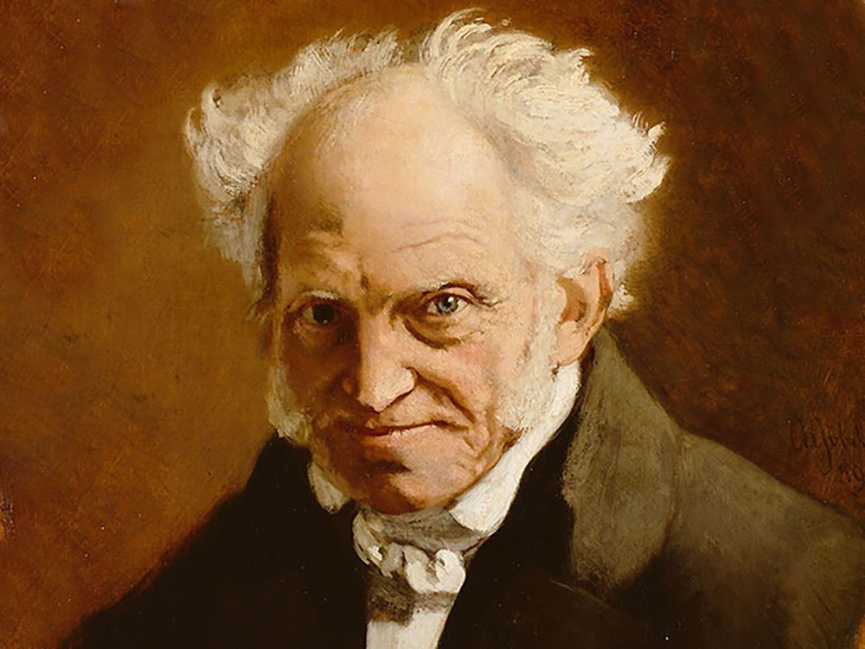

Arthur Schopenhauer
Sergio Pérez Segura

Slide 2
Índice
Biografía
Ideas
Influencia
Pensamiento
Teorías
Posterior
Obras

Slide 3
Biografía
Nació en el 22 de febrero de 1788 en Danzig.
En 1811 se trasladó a Berlín.
Allí cursó filosofía, ciencias naturales, latín y griego.
Murió por un paro cardiorrespiratorio el 21 de septiembre de 1860.

Slide 4
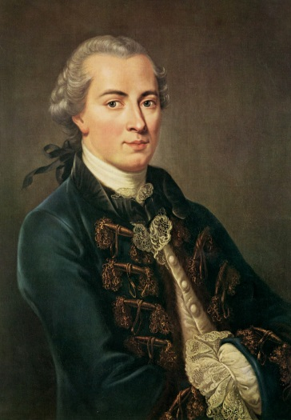
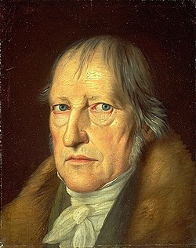
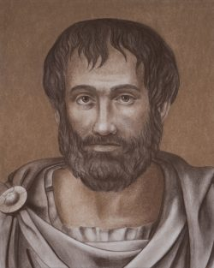
Influencias de Schopenhauer
Immanuel Kant
Georg Wilhelm Friedrich Hegel
Aristóteles

Slide 5
Teoría del pesimismo
Es una doctrina filosófica que sostiene que vivimos en el peor de los mundos posibles.
El dolor es perpetuo.
Nuestro destino es tratar de obtener lo que nunca tendremos.
Se niega el progreso de la civilización y de la naturaleza humana.

Slide 6
Posterior
Personas que se inspiraron en la filosofía de Schopenhauer según su año de nacimiento
Philipp Mainländer | Richard Wagner | Friedrich Nietzsche | Albert Einstein | Erwin Schrödinger | Ludwig Wittgenstein | Pío Baroja | August Strindberg | Hans Vaihinger | Jorge Luis Borges
1841 | 1843 | 1847 | 1850 | 1859 | 1860 | 1864 | 1870 | 1871 | 1878

Slide 7
Obras más importantes con sus ventas

Slide 8


Slide 9
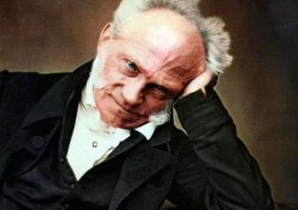
FIN

